Slide 1
电子游戏中 简单AI的具体实现
网络工程二班
孙嘉正

Slide 2
简单的路径AI及其算法设计

Slide 3
背景介绍
首先，我针对贪吃蛇AI这一关键词在百度和google上尽心了检索，大致获得了一下信息：
1、A*寻路算法是人工智能中的一个经典算法，很多AI利用这个算法提高性能。
2、国内贪吃蛇AI(也就是百度得到的信息)的文章中比较有参考价值的只有两篇：如何用Python写一个贪吃蛇AI 以及 贪吃蛇AI的实现。（也是用A*算法实现的）
3、仔细观察那张GIF，可以断定绝对不是简单的盲目搜索算法，肯定使用了比较高级的AI算法。

Slide 4
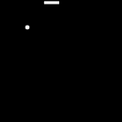
我的设计
首先，我的出发点是希望尽可能利用数据结构课上学到的知识解决这个问题，所以我没用A*，更没用其他高级的AI算法。
其次，我希望尽量把问题集中在算法设计上，直接控制台编程，使用C/C++编写代码

Slide 5
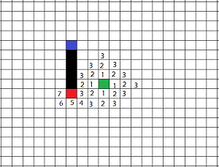
分析蛇的状态
能吃食物，吃完食物后还能找到尾巴
红色为头
蓝色为尾
绿色食物

Slide 6
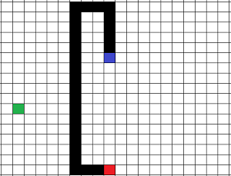
蛇不能吃食物，或者吃食物后找不到尾巴
找不到尾巴还去吃是不允许的
红色为头
蓝色为尾
绿色食物

Slide 7
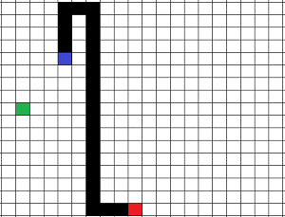
在上一图前提下，尾巴都找不到，这时候只能随便走一步了
红色为头
蓝色为尾
绿色食物

Slide 8
几种特殊情况
1、追着尾巴走，首先，要保证走完这一步后还能继续找到尾巴，这是基本前提，其次，如果两个方向都能找到尾巴，应该选择离食物较远的方向（注意不是离食物较近或者离尾巴较近），才能保证留出了足够空间给蛇去吃食物。
2、在我查阅的文章中Wander的策略都是比较简单的随机，我用的是DFS找出一条比较深的路

Slide 9
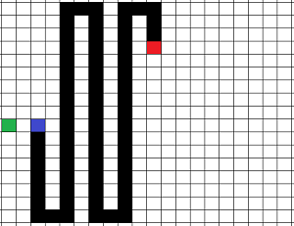
注意不能贴着墙完全按最深路走，否则会导致蛇无法回头，像这样

Slide 10
if 可以吃食物
if 虚拟蛇沿规则最短路吃食物后能找到尾巴
真实蛇移动一步
重新判断
else if 虚拟蛇沿不规则最短路去吃食物能找到尾巴
真实蛇移动一步
重新判断
else if 可知到达自己的尾巴并且移动一步已让可以到达自己尾巴
选择离食物最远的位置移动
重新判断
else
DFS向最深的路径移动一步

